Slide 1
Jernbanekonference 2020
Info medarbejdere i spor
Hvad er der sket det seneste år?
Bevar ryggen

Slide 2
Info medarbejdere i spor
Der er nedsat en arbejdsgruppe med repræsentanter fra flere virksomheder i branchen og jobfunktioner.
Arbejdsgruppen har holdt sit første møde.
Er i gang med et oplæg til kampagne.

Slide 3
Info medarbejdere i spor
Kampagnen kan indeholde flere elementer:
Toolbox værktøj
Mødekit
Film - plakater - lyd optagelser –
Synsvinkler fra lokomotivfører og banearbejdere
Eventuelt inddragelse af adfærdsforsker til formulering af budskaber

Slide 4
Bruttoliste emner
Dækning af sporspærring
Vagtpostens arbejdsopgaver
Brug af mobil mens du arbejder
Hastighed
Alle skal have orange arbejdstøj - ikke gult eller grønt
Forskel på at arbejde og færdes

Slide 5
Hvem leger skjul?
Hvem vil ikke ses?
Synlighed: et setup hvor der er personer i orange arbejdstøj og andre i gul/grønt arbejdstøj,
Der arbejder i/ved siden af sporet, de gul/grønne skal falde i med bevoksningen langs sporet .
Kan eventuelt kobles med, hvad lkf ser fra sin plads ved forskellige afstande og hastigheder.

Slide 6
Info medarbejdere i spor
Input til de øvrige situationer?
Meget gerne på mail til sli@di.dk

Slide 7
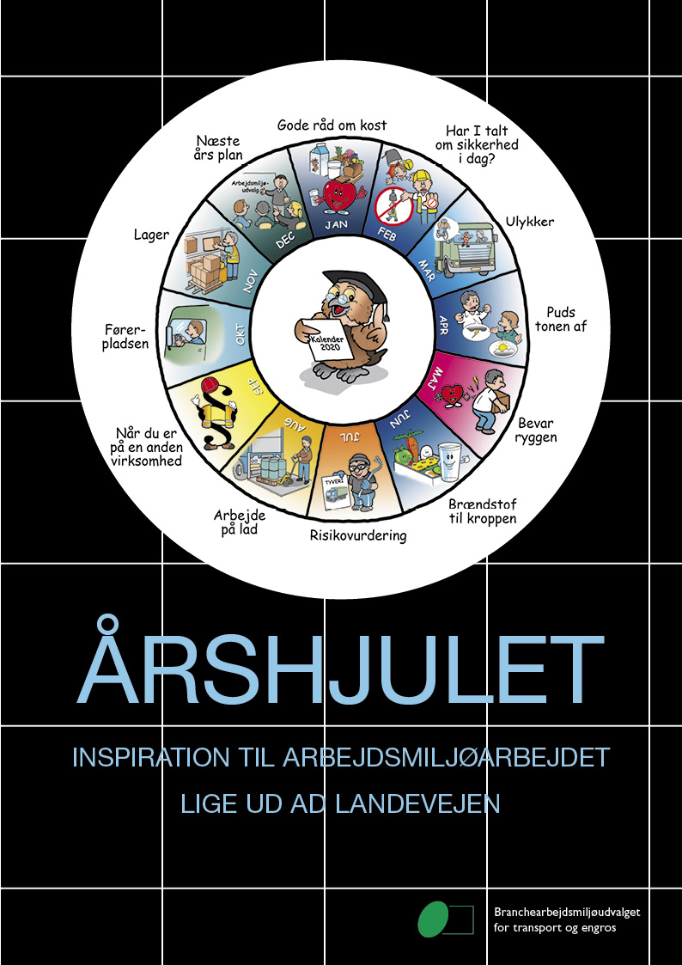

Slide 8


Slide 9
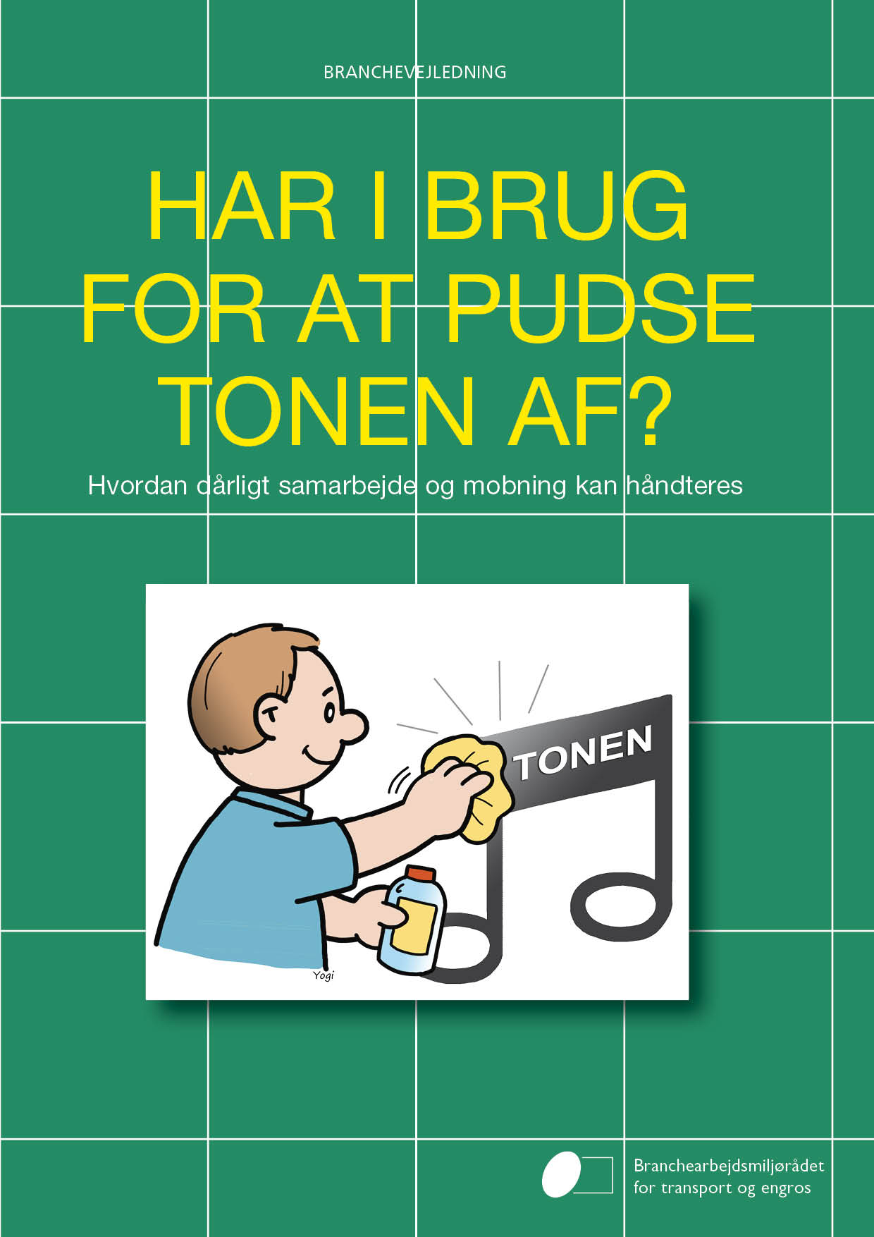

Slide 10

Gravid med job

Slide 11
Jernbanekonference 2021
Hvilke ønsker har I?
1. onsdag i marts 2021 – samme sted
Elektromagnetiske felter

Slide 12
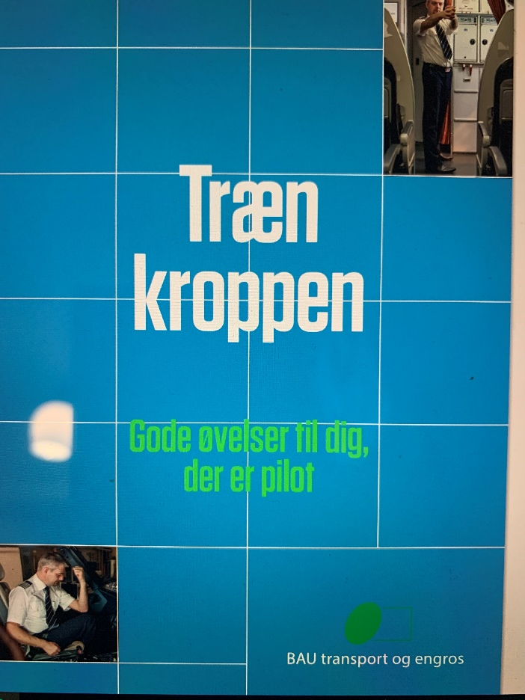
www.bevarryggen.dk

